Slide 1
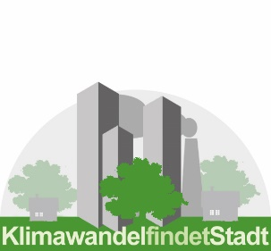
KLIMAWANDEL FINDET STADT
EIN PROJEKT ZUR FÖRDERUNG DER BEWERTUNG VON KLIMAFOLGEN UND ANPASSUNGSSTRATEGIEN IN STÄDTISCHEN RÄUMEN
IM SINNE DES ENTDECKENDEN UND FORSCHENDEN LERNENS
FEJA, K., LÜTJE, S., SCHULER, C., OTTO, K.-H., MÖNTER, L., SIEGMUND, A.
25. Januar 2017

Slide 2
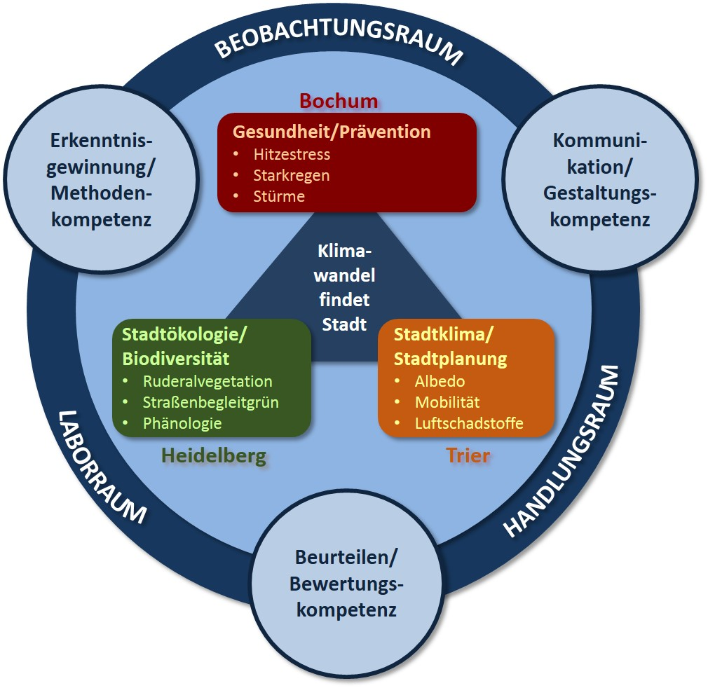
Projekt „Klimawandel findet Stadt“
Kooperation der Ruhr-Universität Bochum, Päd. Hochschule Heidelberg und Universität Trier mit Behörden und Schulen
Gefördert durch die Deutsche Bundesstiftung Umwelt (DBU)
Didaktische Verschränkung dreier Räume
Lebensraum Stadt (Beobachtungsraum)
Schulische und außerschulische Lernorte (Laborraum)
Räume, in denen Anpassungsstrategien umgesetzt werden können und sollen (Handlungsraum)
Abbildung 1: Zentrale Projektgrafik „Klimawandel findet Stadt“.
Reallabore als transformative Methode in der Nachhaltigkeitsbildung| 25.01.2017 | Wuppertal Institut

Slide 3
Kooperationspartner
Reallabore als transformative Methode in der Nachhaltigkeitsbildung| 25.01.2017 | Wuppertal Institut

Slide 4
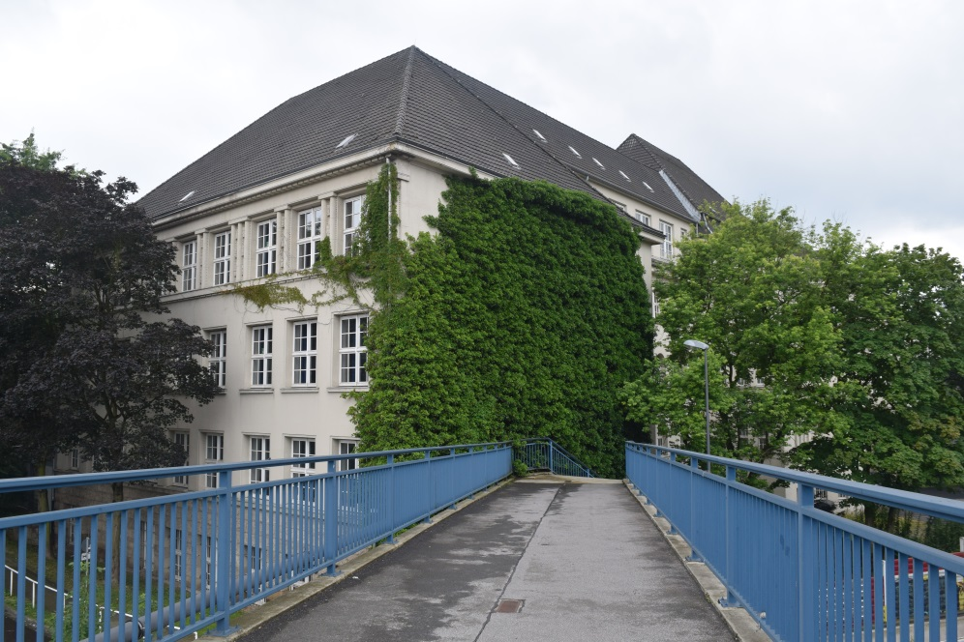
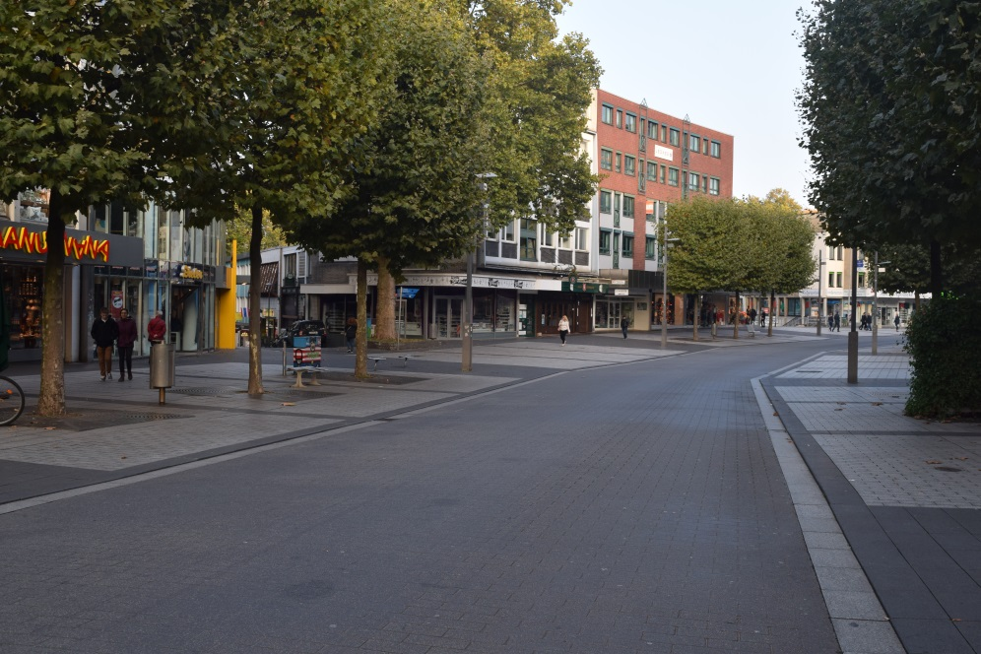
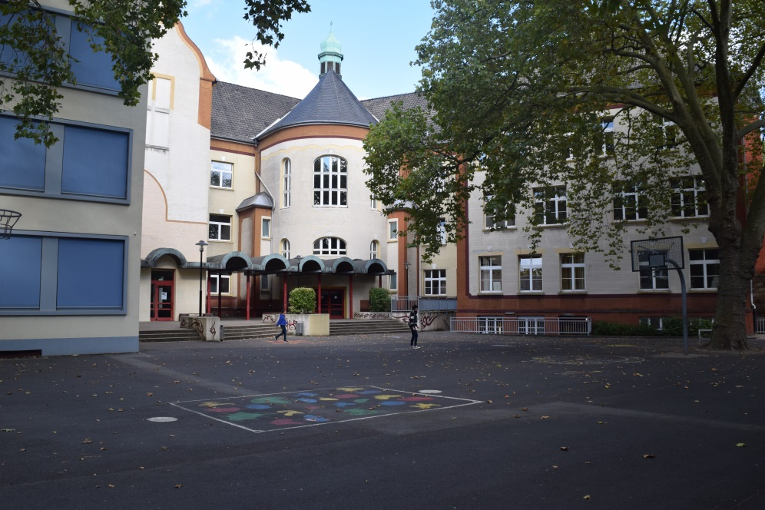
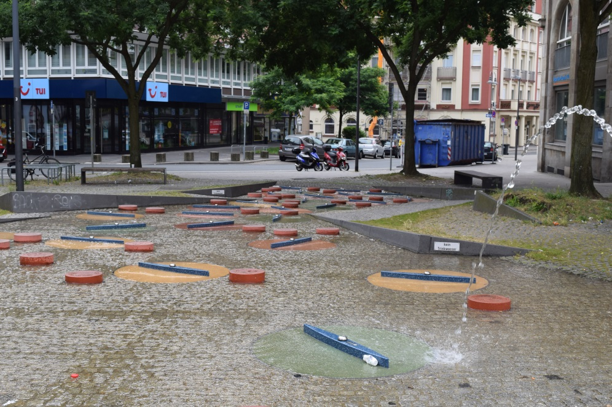
Städte und Schulen als Reallabore?
Wissenserzeugung im Beobachtungs-
raum
Abbildungen 2-5: Eigene Aufnahmen von K. Feja.
Reallabore als transformative Methode in der Nachhaltigkeitsbildung| 25.01.2017 | Wuppertal Institut

Slide 5
Modulbeispiele
Modulteile | Thema | Bereich
Modul 1 | Hitzestress – Bedingungen analysieren und Alternativen entwerfen | Gesundheit/Risikoprävention
Modul 2 | AnSturm auf das Klima – stärkere Stürme, bessere Schutzmaßnahmen? | Gesundheit/Risikoprävention
Modul 3 | Land unter?! Anpassungsstrategien an Starkniederschläge und Stürme | Gesundheit/Risikoprävention
Modul 4 | Albedo & Co. Experimente mit Oberflächen und städtischen Baustoffen | Stadtklima/Stadtplanung
Modul 5 | Städtische Mobilität in Zeiten des Klimawandels | Stadtklima/Stadtplanung
Modul 6 | Zukunftsstadt?! Anpassungsstrategien an den Klimawandel | Stadtklima/Stadtplanung
Modul 7 | Phänologie – städtische Vegetation im Takt des Klimas gestalten | Stadtökologie/Biodiversität
Modul 8 | Ruderalvegetation – wildes Grün zum Schutz der Biodiversität erhalten | Stadtökologie/Biodiversität
Modul 9 | Straßenbegleitgrün – Klimaanpassung leicht gemacht? | Stadtökologie/Biodiversität
Reallabore als transformative Methode in der Nachhaltigkeitsbildung| 25.01.2017 | Wuppertal Institut

Slide 6
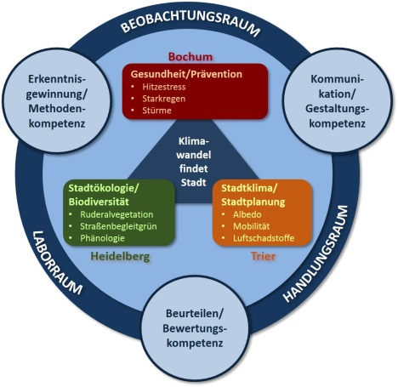
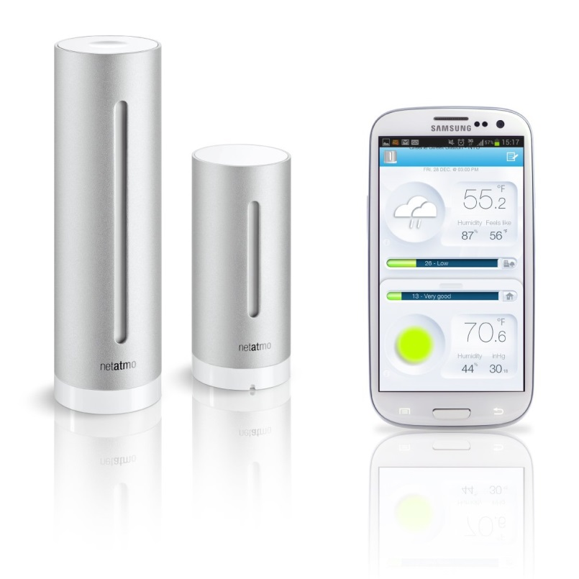
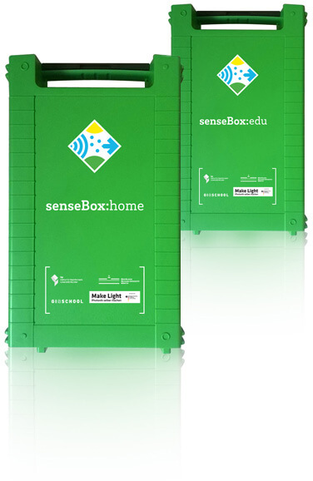
Modulbeispiel: Hitzestress
Gesundheit/Prävention
Hitzestress
Starkregen
Stürme
Modul 1
„Hitzestress – Bedingungen analysieren und Alternativen entwerfen“
Modul 2
Modul 3
Abbildungen 6+7: Mobile Wetterstationen Netatmo und senseBox:home bzw. senseBox:edu. Quellen: http://www.cw-mobile.de/media/catalog/product/n/e/netatmo_nws01_wasserdichte_wetterstation_f_r_iphone_ipad_android_1.jpg; https://sensebox.de/presentations/sensebox_mfh16/boxen.jpg
Reallabore als transformative Methode in der Nachhaltigkeitsbildung| 25.01.2017 | Wuppertal Institut

Slide 7
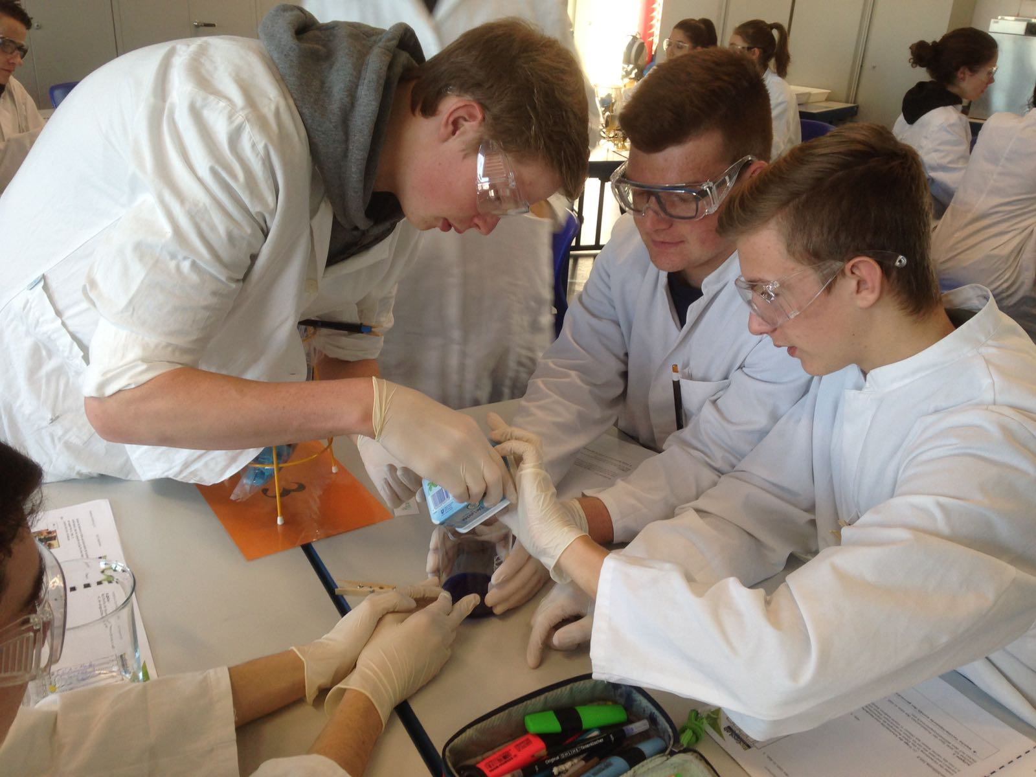
Lehr-Lern-Labore/Schülerlabore
Wissensvertiefung im Laborraum
Abbildung 8: Projekttag im BioGeoLab Trier am 30.11.2016. Eigene Aufnahme von Jonas Koch.
Reallabore als transformative Methode in der Nachhaltigkeitsbildung| 25.01.2017 | Wuppertal Institut

Slide 8
Forschungsvorhaben: Der Educational Design Research-Ansatz
Abbildung 9: Verlauf des Educational Design Research-Ansatzes. Eigene Darstellung von S. Lütje.
Reallabore als transformative Methode in der Nachhaltigkeitsbildung| 25.01.2017 | Wuppertal Institut

Slide 9
Vielen Dank für Ihre Aufmerksamkeit!
Reallabore als transformative Methode in der Nachhaltigkeitsbildung| 25.01.2017 | Wuppertal Institut

Slide 10
Fragen und Anregungen
Uns wäre es ein großes Anliegen, von Ihnen Anregungen und Anmerkungen zu folgenden Punkten zu erhalten:
1. Sehen Sie Probleme aufgrund der Unkontrollierbarkeit der Randbedingungen in Städten, insbesondere im Rahmen der Folgen des Klimawandels?
2. Sehen Sie weitere urbane Funktionen (neben Wohnen, Erholung, Sicherheit, Mobilität), die im Rahmen von „Realexperimenten“ in Betracht gezogen werden könnten?
3. Fallen Ihnen in Bezug auf das vorgestellte Projekt Aspekte zur Umsetzung von „Realexperimenten“ (zeitliche Begrenzung: 90 Min.) in Städten ein?
4. Weiteres
Reallabore als transformative Methode in der Nachhaltigkeitsbildung| 25.01.2017 | Wuppertal Institut

Slide 11
Reallabore
Definition: Ein Reallabor bezeichnet einen gesellschaftlichen Kontext, in dem Forscherinnen und Forscher Interventionen im Sinne von „Realexperimenten“ durchführen, um über soziale Dynamiken und Prozesse zu lernen.
(Schneidewind 2014)
Kriterien für Reallabore:
Co-Design und Co-Produktion mit der Zivilgesellschaft, hier: Schülerinnen und Schüler, v. a. auf Haushalts- und Quartiersebene (Schulen=Haushalte)
Transdisziplinäres Forschungsverständnis der Akteure
Langfristige Begleitung und Anlage des Forschungsdesigns: Projektlaufzeit 33 Monate; Materialbereitstellung und Verbleib der Wetterstationen bei den Schulen
Breites am Forschungsprozess beteiligtes disziplinäres Spektrum: Stadtplanung, Kommunalpolitik, Klimatologie, Bodenkunde (…)
Methodische Reflexion des Vorgehens: Überarbeitung und Optimierung der Module
Koordination der forschenden Begleitung durch Institutionen mit Erfahrung
(MWK 2013; Schneidewind 2014)
Literatur:
Ministerium für Wissenschaft, Forschung und Kunst Baden-Württemberg (2013): Wissenschaft für Nachhaltigkeit. Herausforderung und Chance für das baden-württembergische Wissenschaftssystem. Stuttgart: MWK.
Schneidewind, U. (2014): Urbane Reallabore – ein Blick in die aktuelle Forschungswerkstatt. In: pnd online III: 1-7.
Reallabore als transformative Methode in der Nachhaltigkeitsbildung| 25.01.2017 | Wuppertal Institut

Slide 12
Forschendes Lernen
„Mit dem Terminus forschendes Lernen sind Lernmöglichkeiten gemeint, die Lernende in Lernsituationen bringen, in denen sie für sie subjektiv Neues erforschen und auf diese Weise zu ihrem Lernbesitz machen“ (Bönsch 1991)
Durchführung (größtenteils) selbstständiger Untersuchungen im Zuge des konstruktivistischen Lernansatzes zur Beantwortung naturwissenschaftlicher Fragestellungen (→ scientific literacy)
Erkenntnisgewinnung und Wissensnutzung stehen im Vordergrund der Kompetenzentwicklung beim forschenden Lernen
Schülerlabore dienen als außerschulische Lernorte mit offenem Rahmen, in denen forschendes Lernen unter Anleitung praktiziert werden kann.
Literatur: Bönsch, M. (1991): Variable Lernwege - Ein Lehrbuch der Unterrichtsmethoden. Paderborn.
Reallabore als transformative Methode in der Nachhaltigkeitsbildung| 25.01.2017 | Wuppertal Institut

